Slide 1

STEM MD: ESCENARIO PARA EL DESARROLLO INTEGRAL DE LA PRIMERA INFANCIA DESDE LA EDUCACIÓN INICIAL EN CUNDINAMARCA
CURSO ESPECIALIZADO PARA AGENTES EDUCATIVOS DE PRIMERA INFANCIA EN 67 MUNICIPIOS DEL DEPARTAMENTO DE CUNDINAMARCA
PROYECTO CACTI COHORTE II 2022

Slide 2

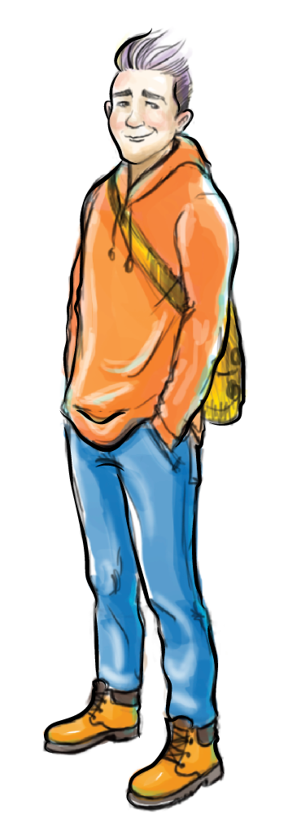
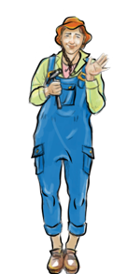

PROYECTO CACTI
Cundinamarca apropia la Ciencia, la tecnología y la innovación.
Bienvenida ​
Palabras de apertura
Dra. Nelly Russi - Secretaria de Ciencia, Tecnología e Innovación, Gobernación de Cundinamarca
Iván Darío García – Coordinador Proyecto CACTI
Roy Morales Pérez - Líder Pedagógico Instituto UNNO
3. Presentación del equipo pedagógico
4. Actívate con Nekonec
5. Presentación Proyecto CACTI
6. Componente Madres comunitarias y/o Agentes educativos.
7. Estructura curso especializado
8. Acompañamientos pedagógico Proyectos Integradores
9. Rincones de Ciencia, Tecnología e Innovación CTeI
10. Cierre ​

Slide 3
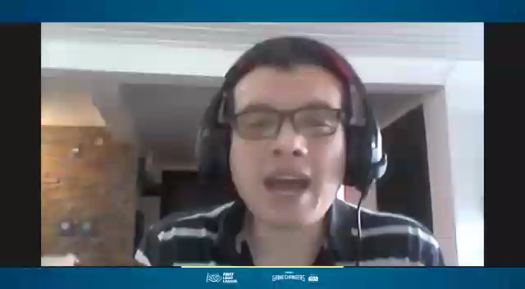
Actívate con Nekonec

Slide 4
PROYECTO CACTI
Cundinamarca apropia la Ciencia, la tecnología y la innovación.

Slide 5
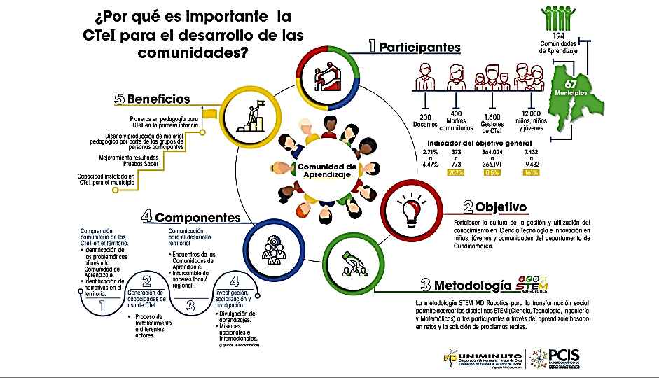
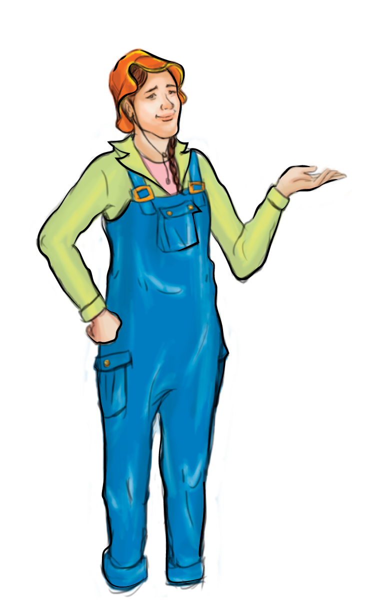

Slide 6
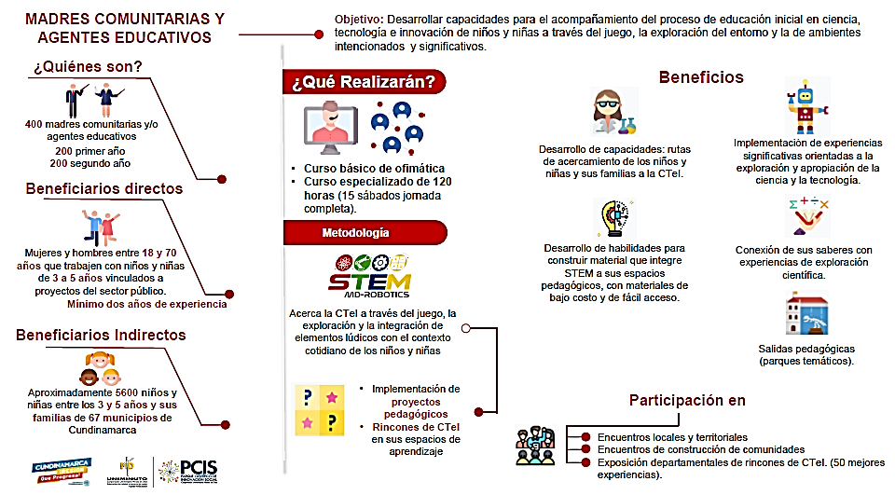
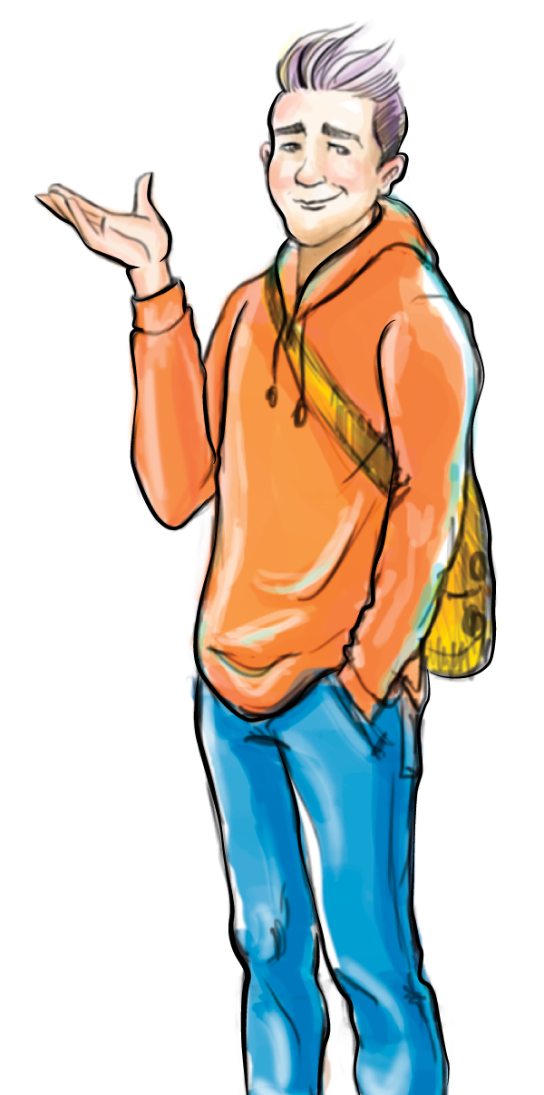

Slide 7

CURSO ESPECIALIZADO 120 HORAS
STEM MD: ESCENARIO PARA EL DESARROLLO INTEGRAL DE LA PRIMERA INFANCIA DESDE LA EDUCACIÓN INICIAL EN CUNDINAMARCA
MÓDULO 1: Referentes para la comprensión del desarrollo y la participación infantil
MÓDULO 4: Proyectos de aula para el desarrollo del pensamiento científico en niños y niñas de la primera infancia
MÓDULO 2: Apropiación social del conocimiento y STEM en la primera infancia
MÓDULO 3: ¿Cómo potenciar el desarrollo y la participación infantil a través de STEM?

Slide 8

MÓDULO 1: Referentes para la comprensión del desarrollo y la participación infantil (25 Horas)
Taller 1. ¿Qué desarrollos potencian niños y niñas en su primera infancia?
Webinario.
Desarrollo infantil
Participación infantil
Taller 2. ¿Cómo potenciamos el desarrollo integral desde la primera infancia?
Taller 3. Sentido de la participación de los niños y las niñas en su propio desarrollo

Slide 9

MÓDULO 2: Apropiación social del conocimiento científico y STEM en la primera infancia (25 horas)
Taller 1. Acercándonos a un ambiente STEM MD Robotics
Webinario.
STEM MD Robotics
Rincones de juego como estrategia pedagógica
Taller 2. Sentido de STEM MD Robotics para la educación inicial
Taller 3. Construyendo rincones de juego para la apropiación social de la CTeI en los niños y niñas de primera infancia

Slide 10
MÓDULO 3: ¿Cómo potenciar el desarrollo y la participación infantil a través de STEM? (35 horas)
Taller 1. Creando ambientes STEM MD para la primera infancia
Webinario.
Pensamiento científico
Material STEM
Taller 2. Construyendo e innovando proyectos de aula a través de STEM
Taller 3. Ingeniando material de exploración y juego para la primera infancia

Slide 11
MÓDULO 4: Proyectos de aula para el desarrollo del pensamiento computacional en niños y niñas de la primera infancia (35 horas)
Taller 1. Máquinas Mecánicas
Webinario.
Máquinas mecánicas
Programación
Taller 2. La programación desconectada como propuesta para diseñar actividades con la primera infancia
Taller 3. Experiencia creando mi propio Robot

Slide 12
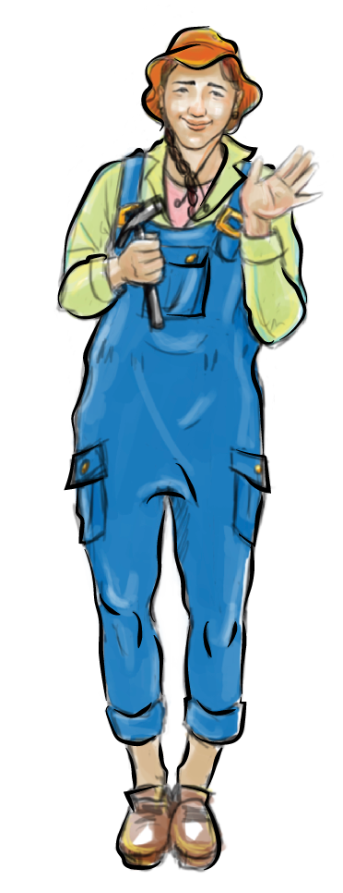
WEBINAR
Intercambio de experiencias y construcción del conocimiento
Escenarios que complementan los desarrollos alcanzados en los talleres virtuales y potencian desde otras voces el proceso formativo del curso.
Espacio virtual a través del cual se
contará con invitados expertos
Desarrollados después de cada taller (15 días)

Slide 13
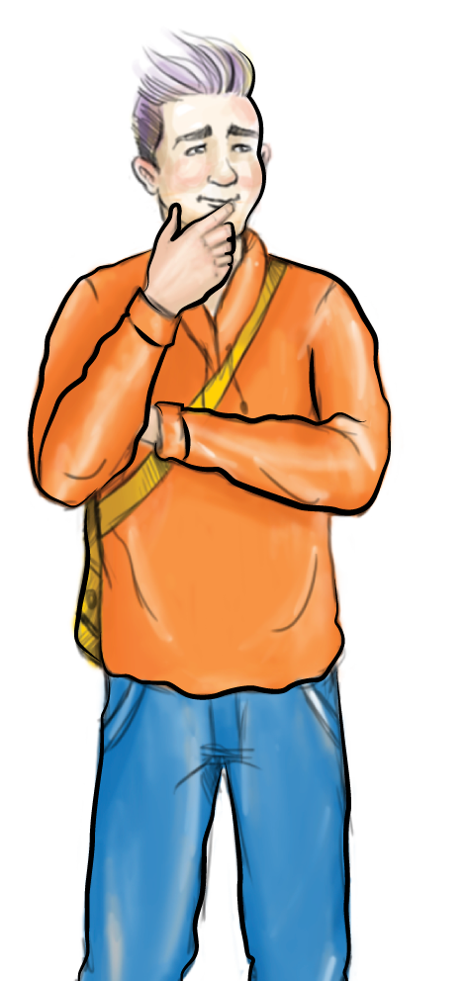
Acompañamientos pedagógico Proyectos Integradores
ACTIVIDAD | MEDIO/TIEMPO
Primer acompañamiento de asesoría para la implementación de los aprendizajes con niños y niñas. | Virtual 1 horas por unidad de servicio
Segundo acompañamiento de asesoría para la implementación de los aprendizajes con niños y niñas | Virtual 1 hora por unidad de servicio
Tercer acompañamiento retroalimentación al proceso | Presencial 1 hora por unidad de servicio (pendiente espacio por concertar)
Cuarto acompañamiento toma de videos a las experiencias de los rincones de CTeI | Presencial 1 hora por unidad de servicio (pendiente espacio por concertar)

Slide 14



PRODUCTOS DE APRENDIZAJE CURSO ESPECIALIZADO
GUÍA
Trabajo individual y autónomo desarrollado a partir de los talleres
Bitácora
Herramienta que permite registrar la observación y la reflexión
Su metodología se basa en cuatro momentos.
Valoración y tiempo de desarrollo
Se evalúa en una escala de valoración de 10 a 100
Son aprobadas con una calificación de 60
Se adjuntan a las aulas virtuales con un tiempo estimado de cierre de una semana, tiempo en el que se deberán desarrollar.
Construidas a partir de una narrativa en la que se incluyen nuestros personajes
Observar los procesos pedagógicos de los niños y las niñas
Promueve la construcción del conocimiento en CTeI.

Slide 15
Trayectoria de Aprendizaje
Diseño de un ambiente STEM MD a través de “Rincones de juego de la CTeI”
Acompañamiento para el proceso del diseño y construcción de los proyectos integradores
Desarrollo de habilidades de pensamiento científico, critico, computacional a través de la resolución de retos y problemáticas sociales.
Apropiación social de construcción colectiva de conocimiento a partir del dialogo de saberes e intercambios de experiencias

Slide 16

INCENTIVOS
50 mejores Proyectos Integradores
3 ganadores
Salida pedagógica parque temático de departamento de Cundinamarca

Slide 17
VARIOS
Envío de Documentación
Confirmación carta de notificación por correo
GRACIAS

Slide 18
¡Gracias!
Mayor información:
Componente de Agentes Educativos Primera Infancia
Correo: vivian.piraquive@uniminuto.edu
3168760781

